Slide 1
18. Vaihtoehtoinen henkisyys ja
uudet yhteisöt
Ydinsisältö

Slide 2
Liikkeiden ja yhteisöjen juuret
Kaikista uskontoperinteistä on syntynyt uusien tulkintojen myötä uusia liikkeitä ja yhteisöjä.
Uuden liikkeen syntytaustana voi olla esimerkiksi
karismaattinen uskonnollinen opettaja
vanhat salatieteelliset liikkeet
esikristillisen perinteen elvyttäminen.
Liikkeet pyrkivät leviämään maailmanlaajuisesti ja tavoittamaan erityisesti nuoria ja koulutettuja ihmisiä.
Monet liikkeet opettavat opetuksensa olevan kaikkien uskontojen perustana.

Slide 3
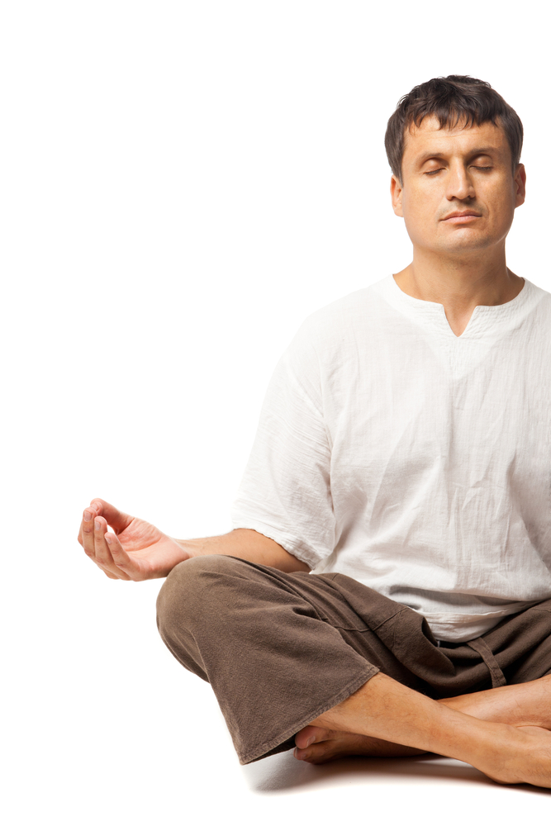
Hindulaisperäiset liikkeet Suomessa
Intialaisten guruen vaikutuksesta on syntynyt monia hindulaisperäisiä liikkeitä, ja niistä Suomessa toimii esimerkiksi Amma-liike.
Krišna-liike tekee Suomessa aktiivista lähetystyötä kaupungeissa ja erilaisissa tapahtumissa.
Monet suomalaiset ottavat osaa esimerkiksi hindulaisuudesta vaikutteita saaneille joogakursseille.
Suomeen on syntynyt myös intialaisten maahanmuuttajien yhteisöjä.

Slide 4
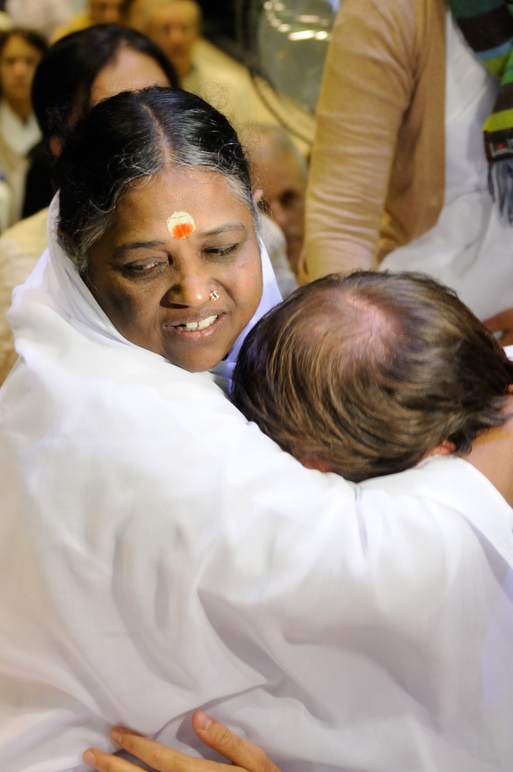
Amma-liike
Intialainen Äiti Amma nähdään karismaattisena rakkauden lähettiläänä.
Halaamisella on Äiti Amman toiminnassa erityismerkitys.
Keskeisiä piirteitä:
henkiset harjoitukset, kuten jooga, meditaatio ja palvonta
kasvissyönti ja päihteettömyys
epäitsekäs työ esimerkiksi orpokodeissa ja sairaaloissa
Suomen Amma-keskus perustettiin vuonna 1998.

Slide 5
Krišna-liike
Liike saapui Suomeen 1970-luvulla.
Ensimmäinen keskus perustettiin Helsinkiin vuonna 1982.
Keskeisiä piirteitä:
hindulainen temppelipalvelus
Veda-kirjojen kuvaama elämäntapa (esimerkiksi kasvissyönti)
intialaiset asut
Krišnan antaumuksellinen ja rakastava palvonta eli bhakti
Hare Krišna -mantran toistaminen
Suomessa on alle sata vihittyä jäsentä, tukijoita useita satoja.

Slide 6
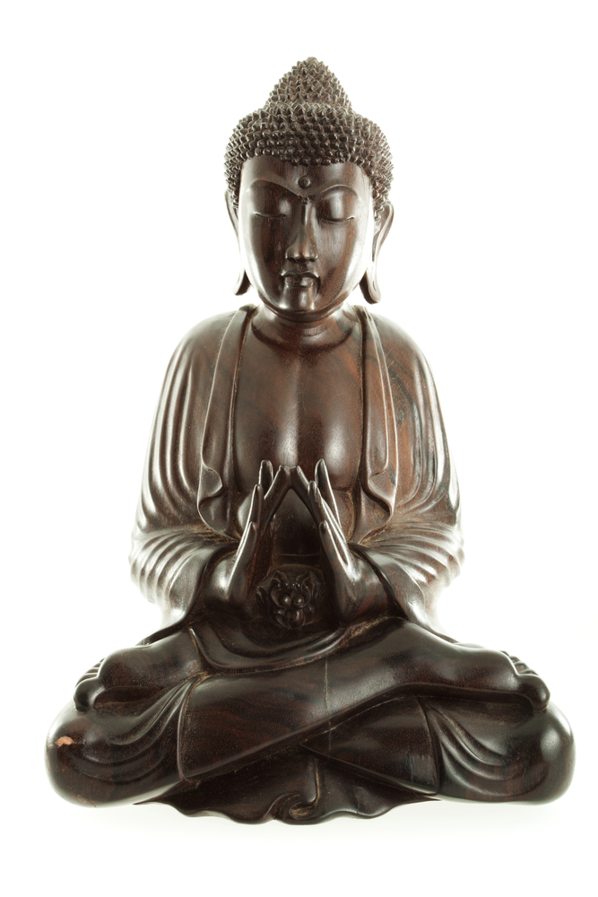
Buddhalaisperäiset liikkeet
Buddhalaisuus on levinnyt Euroopassa ja Pohjois-Amerikassa 1900-luvun lopulta alkaen.
Suomessa perustettiin vuonna 1947 Buddhismin ystävät -seura.
Liikkeiden keskeinen toimintamuoto on meditaation opettaminen.
Suomessa toimivissa buddhalaisissa yhdyskunnissa ja yhdistyksissä toimii noin 3 000 jäsentä.

Slide 7
Bahá´í
Liike syntyi Iranissa, mutta nykyisin sen tärkeimmät keskukset ovat Israelissa.
Liike saapui Suomeen 1930-luvulla, ja siihen kuuluu nykyään noin 700 jäsentä.
Bahá´í-yhteisö haluaa toiminnassaan edistää aktiivisesti esimerkiksi maailmanrauhaa ja uskontojen vuoropuhelua.
Liikkeen mukaan kaikki uskonnot edustavat samaa jumaluutta.
Elämäntavassa korostuvat päivittäiset rukoukset, paasto ja pyhien kirjoitusten opiskelu.

Slide 8
Vaihtoehtoisen henkisyyden taustaa
Taustalla länsimainen esoteria eli vain asiaan vihkiytyneille opetettavan tiedon vaaliminen.
Vaikutusvaltaisin suuntaus Suomessa on uskonnonfilosofiaa muistuttava teosofia, jonka pohjalta on syntyneisiin liikkeisiin kuuluu noin 2 000 ihmistä.
1980-luvulla suuren yleisön tietoisuuteen tuli new age -liike.

Slide 9
Vaihtoehtoisen henkisyyden piirteitä
Nykyisin henkisyydellä tai uushenkisyydellä tarkoitetaan hyvin monenlaisia henkisiä arvoja kannattavia näkemyksiä.
Henkisyydessä yhdistetään useita uskontoperinteitä ja pidetään keskeisinä myös ihmisen hyvinvointiin ja kehittymiseen liittyviä teemoja.

Slide 10
Uuspakanalliset liikkeet
Euroopassa virisi 1800-luvulla kiinnostus esikristilliseen aikaan, mutta varsinainen uuspakanuus syntyi 1900-luvun jälkipuoliskolla.
Liikkeissä ammennetaan muun muassa historiantutkimuksesta ja alkuperäiskansojen uskonnollisista tavoista.
Nykyisin Suomessa on kymmenkunta uuspakanallista järjestöä, joissa on 500−1 000 kannattajaa.
Ainoa rekisteröity uuspakanallinen yhteisö on Karhun kansa (2013).
Uuspakanoiden yhteistyöorganisaatioksi perustettiin 1998 Lehto − Suomen luonnonuskontojen yhdistys.

